Slide 1
浅谈AUTOSAR设计与开发
Challenge
IV
2021年5月

Slide 2
浅谈AUTOSAR设计与开发
0. AUTOSAR CP
1. AUTOSAR AP概述
2. AUTOSAR AP具体是什么
3. 为什么要用AUTOSAR AP
4. AUTOSAR AP设计与开发
5. AUTOSAR AP工具
6. AUTOSAR AP与CP关系

Slide 3




0. AUTOSAR CP
全球四大汽车城

Slide 4
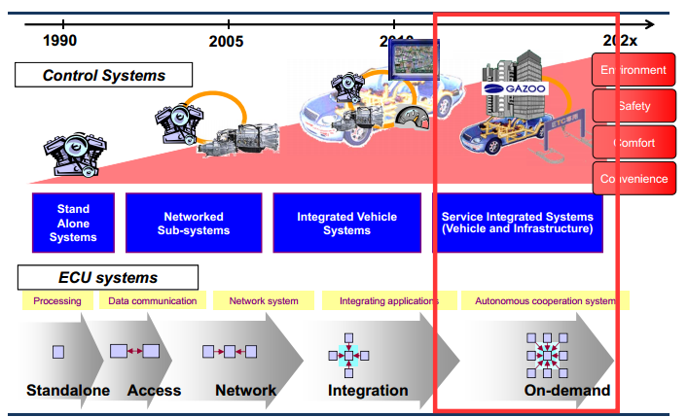
0. AUTOSAR CP
汽车软件的发展
设计复杂化
软件大规模化
网络OPEN化

Slide 5
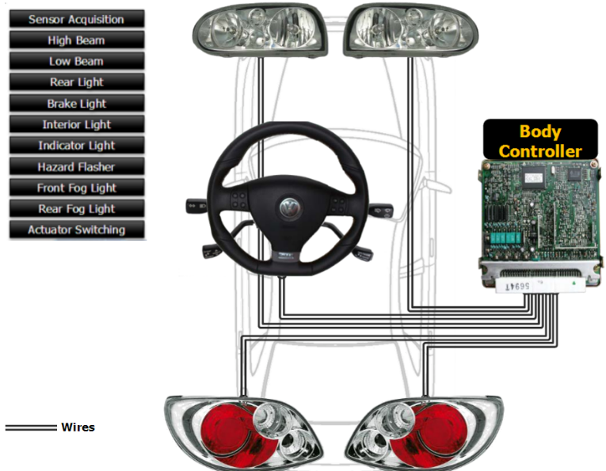

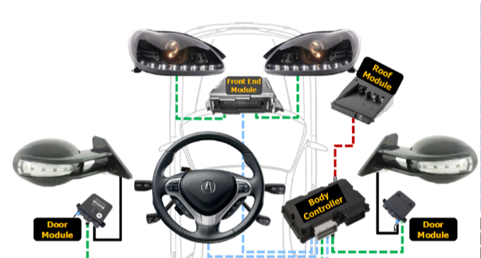
0. AUTOSAR CP
汽车软件的发展
软件的代码量增长迅速
软件的代码量
增长迅速
整车的生命周期与
ECU的生命周期不匹配
。。。。。。
硬件更换后软件也要更换
Vehicle Architecture

Slide 6

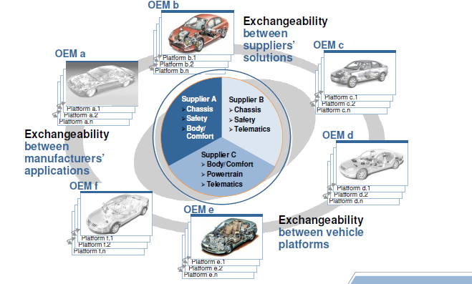
0. AUTOSAR CP
AUTOSAR的由来
（Automotive Open System Architecture）
为了汽车软件的模块化共通化，Daimler BMW AG Robert Bosch GmbH等2003年7月设立了AUTOSAR组织。
Motivation
Flexible E/E architectures
Flexible exchangeability
between supplier's and manufacturer's applications
Keep quality & reliability
of E/E systems at high level
Enable global shared development
Solution:
Reuse and exchangeability of software
Strategy:
Standardization of software architecture
Source: AUTOSAR
OEM: Original Equipment Manufacturer

Slide 7
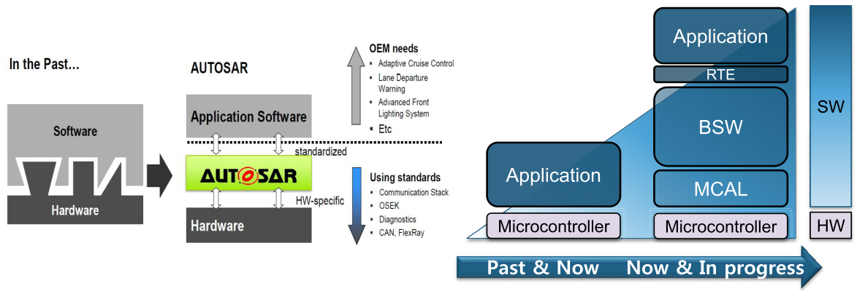
0. AUTOSAR CP
AUTOSAR的目的
AUTOSAR将软硬件分层,实现汽车软件开发的标准化、模块化,支持软件可以不断更新和升级

Slide 8














0. AUTOSAR CP
AUTOSAR的合作伙伴
Core Partners： 9企业
*1: 最新可以参考一下URL
http://www.AUTOSAR.org/partners/current-partners/
Premium Members 48企业^{*1}
Associate Members 115企业^{*1}

Slide 9
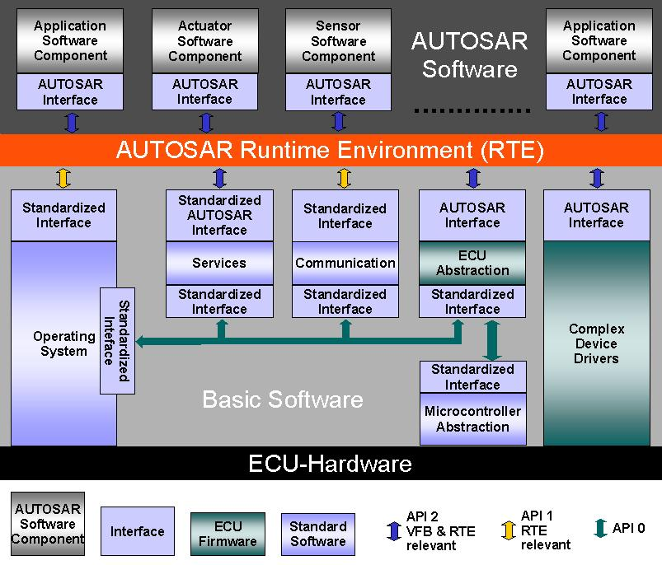
0. AUTOSAR CP
AUTOSAR架构简介
◆AUTOSAR Software Component(SWC):
AUTOSAR 平台上可以动作的应用软件组件，有明确的Interface，可以再利用。
◆AUTOSAR Runtime Environment(RTE):
软件组件间通信和接续关系的抽象假想通道（VFB）,RTE是VFB的具体实现。
◆AUTOSAR Basic Software(BSW):
OS, COM Stack, Memory Stack等不依赖应用的标准化基础软件。
◆AUTOSAR Interface
按照AUTOSAR接口描述语言定义的接口，比如SWC的输入输出、BSW的IO抽象、复杂驱动等。各OEM都会定制,但是符合AUTOSAR标准的。
◆Standardized AUTOSAR Interface
AUTOSAR中严格定义的输入输出接口。比如BSW中内存管理服务、诊断服务等
◆Standardized Interface
AUTOSAR描述的标准接口，通常C语言描述的标准接口。比如OS提供的各种接口、BSW内部各层API接口。
APP层
RTE层
BSW层
HW层
http://www.AUTOSAR.org/fileadmin/files/releases/4-2/software-
architecture/general/auxiliary/AUTOSAR_EXP_LayeredSoftwareArchitecture.pdf

Slide 10
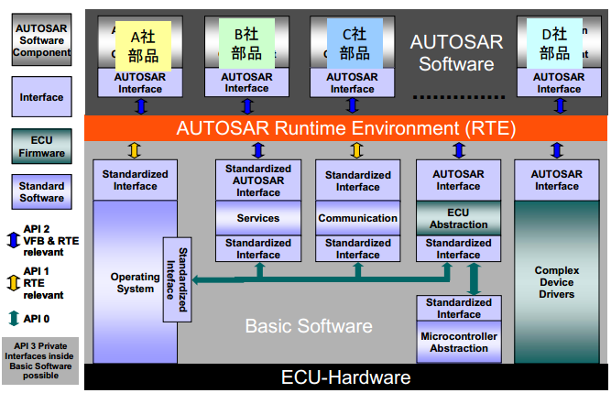
0. AUTOSAR CP
基于标准Platform开发
基于Component开发
基于标准式样，软件部品SWC可以再利用
不依赖于具体的硬件
AUTOSAR的技术特点
竞争领域
Cooperate on standards, compete on implementation
协调领域
（=标准试样化对象）
BSW（Basic Software）

Slide 11
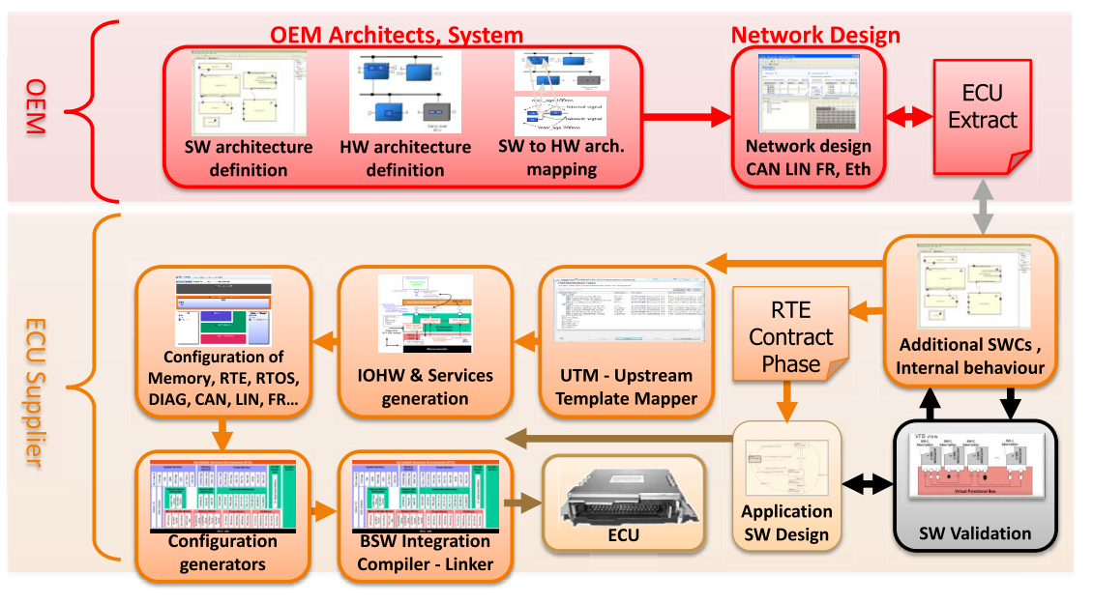
0. AUTOSAR CP
AUTOSAR开发流程的概要说明

Slide 12
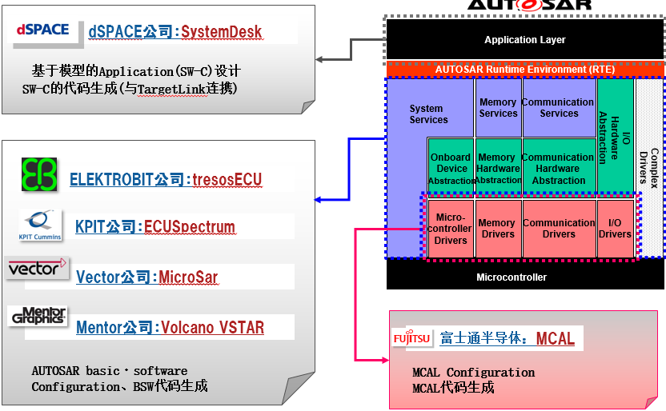
0. AUTOSAR CP
AUTOSAR开发流程的概要说明

Slide 13
0. AUTOSAR CP
主流AUTOSAR开发工具的简介
Company | URL | AUTOSAR (support) | ISO26262( support)
dSPACE | www.dspace.de | SystemDesk, TargetLink, RTI AUTOSAR Package | TargetLink, dSPACE Simulator, SCALEXIO, SystemDesk
Elektrobit | www.elektrobit.com | EB tresos AutoCore EB tresos AutoCore O EB tresos Studio | EB tresos safety
ETAS | www.etas.com | ASCET, COMASSO, ISOLAR-A, ISOLAR-CODER, ISOLAR-EVE, EHOOKS, RTPC-EVE, RTA | EHOOKS, ISOLAR-A, ISOLAR-CODER, ISOLAR-EVE, RTPC-EVE
Mentor Graphics | www.mentor.com | Vehicle Systems Platform (VSA, VSB, VSI) VSTAR Basic Software Stack Bridgepoint UML | Vehicle Systems Architect (VSA) Vehicle Systems Builder (VSB) VSTAR Basic SW Stack
Vector Informatik | www.vector.com | MICROSAR DaVinci Configurator Pro DaVinci Developer | MICROSAR Safe

Slide 14
0. AUTOSAR CP
主流AUTOSAR开发工具的简介
Company | URL | System configuration | Model-based design | Source code generation
dSPACE | www.dspace.de | SystemDesk, ConfigurationDesk, Real-Time Interface | SystemDesk, dSPACE TargetLink, Model Compare, ConfigurationDesk, Real-Time Interface | TargetLink
Elektrobit | www.elektrobit.com | EB tresos | EB GUIDE | EB tresos
ETAS | www.etas.com | ISOLAR-A | ASCET | ASCET, ISOLAR-CODER
Mentor Graphics | www.mentor.com | Vehicle Systems Architect (VSA) | Bridgepoint UML | Bridgepoint UML
Vector Informatik | www.vector.com | DaVinci Configurator Pro | PREEvision Vector OpenTest DaVinci Developer | DaVinci Configurator Pro DaVinci Developer

Slide 15
AP AUTOSAR设计与开发
1. AUTOSAR AP概述
2. AUTOSAR AP具体是什么
3. 为什么要用AUTOSAR AP
4. AUTOSAR AP设计与开发
5. AUTOSAR AP工具
6. AUTOSAR AP与CP关系

Slide 16
1. AUTOSAR AP概述
名词
AUTOSAR： automotive open system architecture
Architecture： 系统设计过程，需秉承一套可以被分享，可以被评审，可以被记录，可以被流程化的设计思路，这就是架构
system architecture：除了开发方法论之外，还有接口，函数等
AP： adaptive platform
SOME/IP: Service-Oriented Middleware Over IP 面向服务的IP中间件

Slide 17
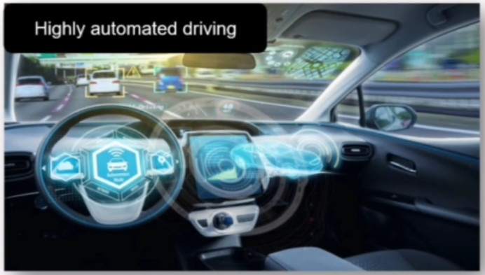
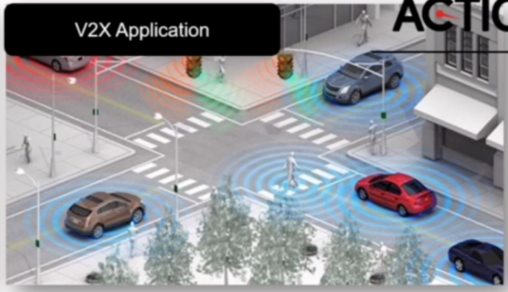
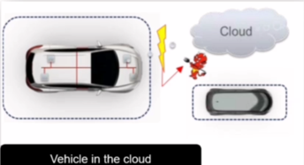
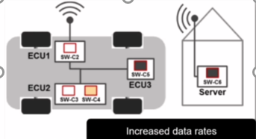
1. AUTOSAR AP概述
产生的背景
1.自动驾驶的软件实现，车辆中引入高度复杂且计算量大的软件
2.车与外界的互联互通，V2X的应用
3. 车云网，车和云端连接；为避免召回，需要整车OTA的功能
4.高带宽通信需求，车上数据量的增加，原有的CP架构，也cover不了这么多数据量；
两大技术驱动：以太网和高性能处理器的应用

Slide 18
1. AUTOSAR AP概述
产生的背景
1. 自动驾驶的到来，在车辆中引入高度复杂且计算量大的软件
2. V2X的应用
3. 车云网，车和云端连接；为避免召回，需要整车OTA的功能
4.车上数据量的增加，原有的CP架构，也cover不了这么多数据量
两大技术驱动：以太网和处理器
CP：算力要求不高，但是功能安全高，实时性强
AP：算力要求高，功能安全不那么高
最大区别：应用场景不一样

Slide 19
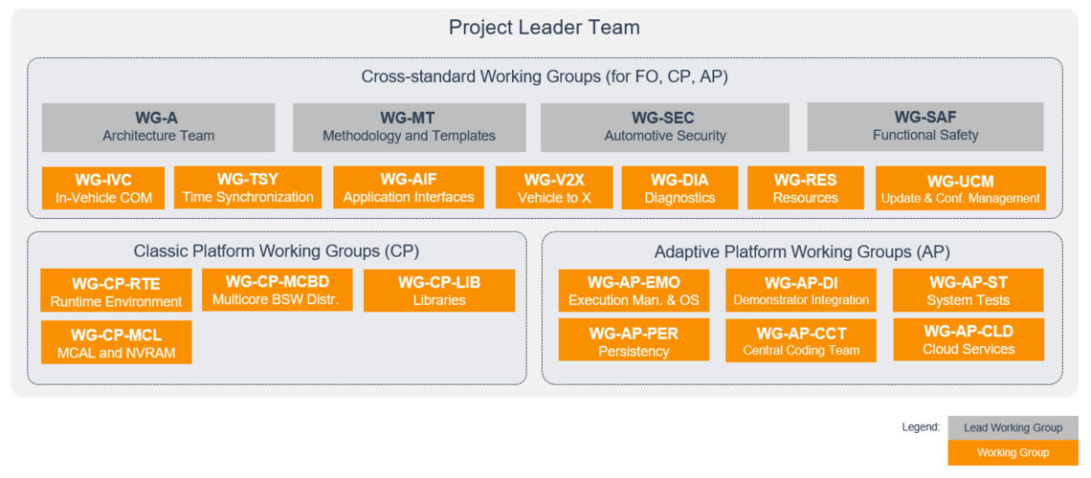
1. AUTOSAR AP概述
AUTOSAR Working Group Organization
WG-AP-DI:19年3月份才发出文档和AP演示Demonstrator代码。

Slide 20
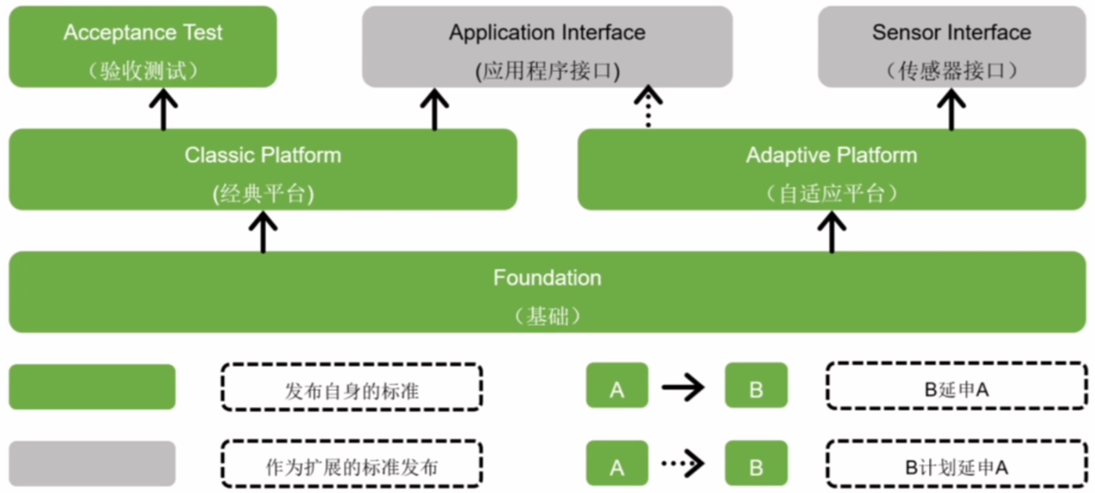
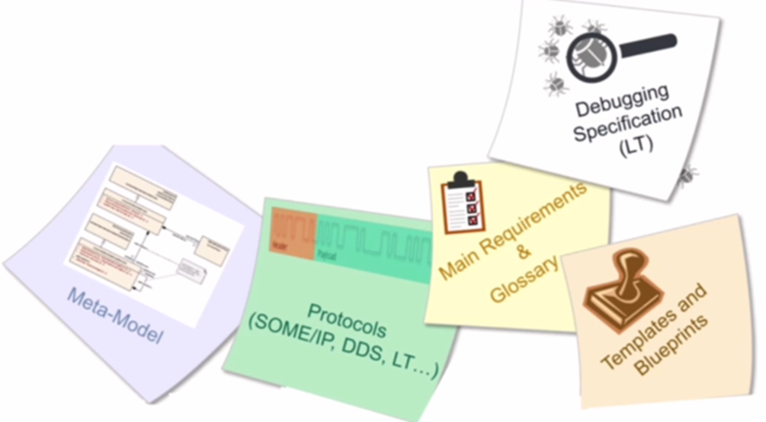
1. AUTOSAR AP概述
AUTOSAR AP Standard & Feature
左图是20-11官方的标准，能从官网找到文档（下一版计划增加Sensor Interface）
(右图)确保不同AUTOSAR标准的兼容性，因此包含了所有常见的工件和协议

Slide 21
1. AUTOSAR AP概述
AUTOSAR AP Standard & Feature
C++：从上至下，可以使用C++对应用程序进行编程。 已成为在软件行业和学术界对性能至关重要的复杂应用程序中开发新算法和应用程序软件的首选语言。
SOA ：为了支持复杂的应用程序，同时在processing分配和计算资源分配中提供最大的灵活性和可伸缩性时，AP遵循面向服务的体系结构（SOA）。
并行处理：提供并行处理能力的先进技术或多核处理器和异构计算为利用计算能力来匹配固有并行性提供了技术机会。 AP有扩展其功能和性能的体系结构能力。
Safety and security：AP瞄准的系统需要某种级别的安全性，可能是最高级别。
敏捷：AP规范本身和演示器（AP的演示实现）都是由Scrum开发的。
计划动态：AP支持应用程序的增量部署，在其中动态管理资源和通信，以减少软件开发和集成的工作量，从而缩短迭代周期。

Slide 22
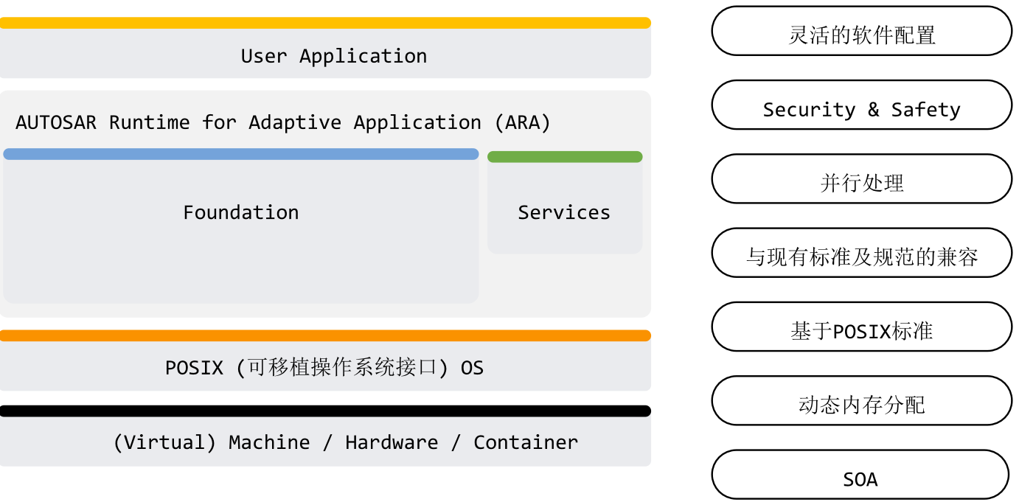
1. AUTOSAR AP概述
AUTOSAR AP Standard & Feature

Slide 23
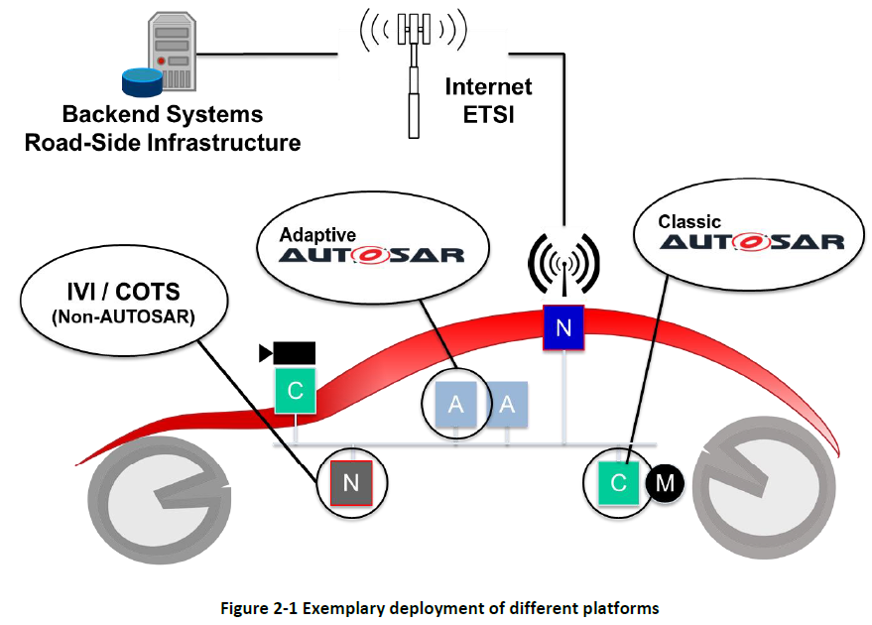
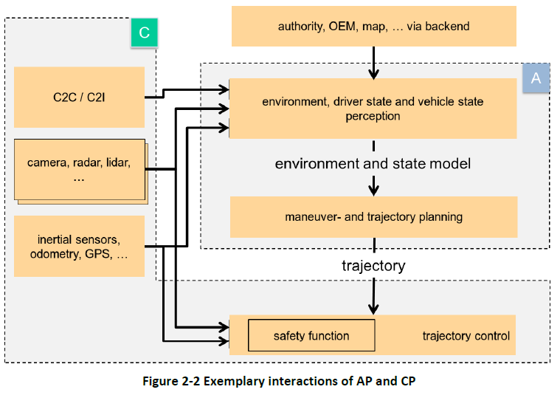
1. AUTOSAR AP概述
AUTOSAR AP Standard & Feature
AP不会取代IVI / COTS中的CP平台或Non-AUTOSAR平台。 相反，它将与这些平台和外部后端系统（如路边基础架构）进行交互，以形成一个集成系统（图2-1示例性部署了不同的平台，图2-2示例性了了AP和CP的交互）。 举例来说，除了其他协议外，CP已经包含了SOME / IP，AP也支持SOME / IP。

Slide 24
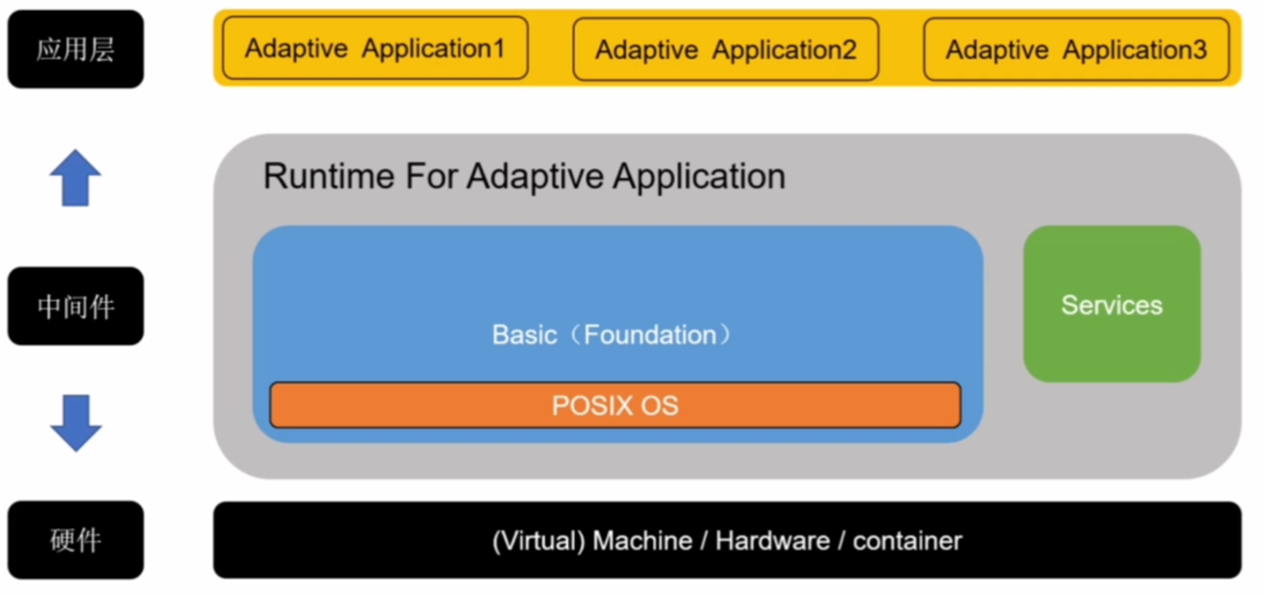
2. AUTOSAR AP具体是什么
是个中间件

Slide 25
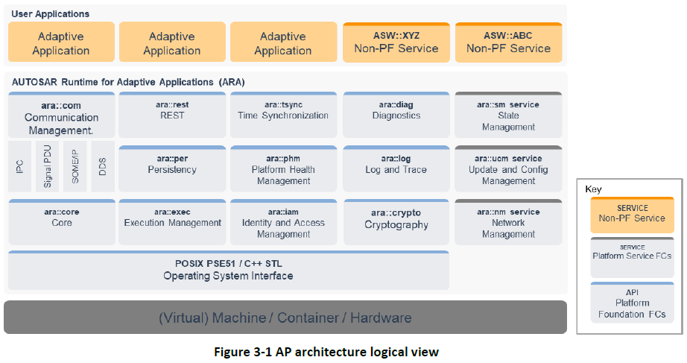
2. AUTOSAR AP具体是什么
是软件平台
Notes:
ARA- API: 通信管理、RESTful通信、时间同步、诊断、存储机制、执行管理EM、日志和跟踪、平台健康管理、核心类型
ARA-SVS: 状态管理、更新和配置管理、网络管理

Slide 26
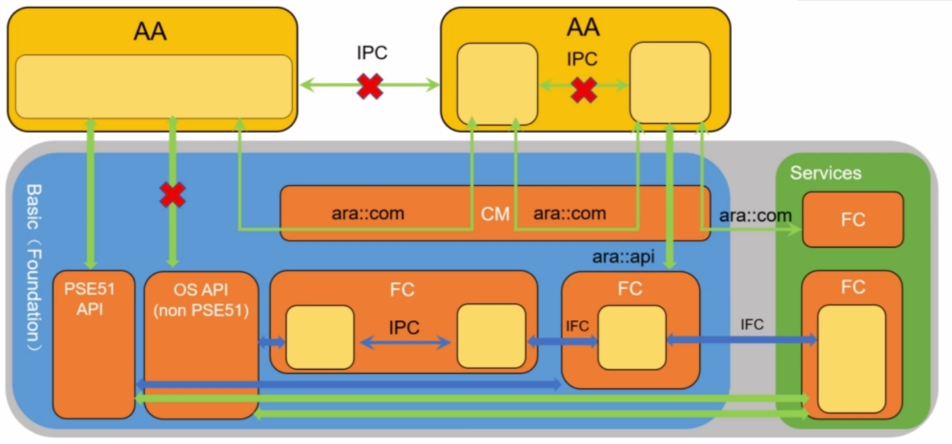
2. AUTOSAR AP具体是什么
标准化开发接口(通信举例)
Notes:
POSIX PSE51是POSIX标准的一个子集，不需要多进程（线程），不需要文件系统。POSIX PSE51是最小的子集。
这个子集是为了嵌入式实时系统而创造出来的，详细信息见IEEE 1003.13-2003

Slide 27

2. AUTOSAR AP具体是什么
是个SOA架构
SOA(概念)：不是具体技术实现，是一种软件设计方法
SOA(实现)：
AUTOSAR AP
S
O
A
实
现
面向服务的通信(SOC)
Service-Oriented Communication
SOME/IP
Service-Oriented Middleware Over IP
面向服务的IP中间件
DDS
Data Distribution Service
数据分发服务
面向服务的软件架构(SOSA)
Service-Oriented Software Architecture

Slide 28
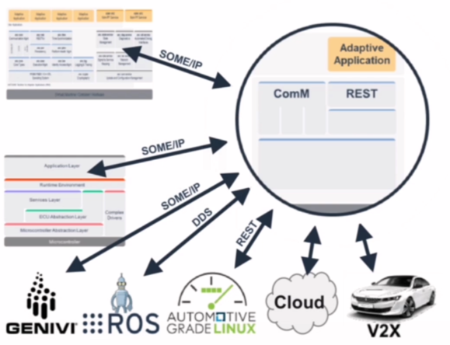
2. AUTOSAR AP具体是什么
是个SOA架构
ara:com
ECU与ECU之间面向服务的通信
主要有：SOME/IP、DDS、IPC
是SOA架构重要组成部分
可在运行时实时创建通信路径、
基于序列化和服务发现机制
ara:rest
http协议
和云端通信
Notes:
ara :: rest的通用REST层仅提供三个基本抽象：树形消息有效负载（对象图），URI和请求method（如从HTTP已知的GET或POST）。

Slide 29
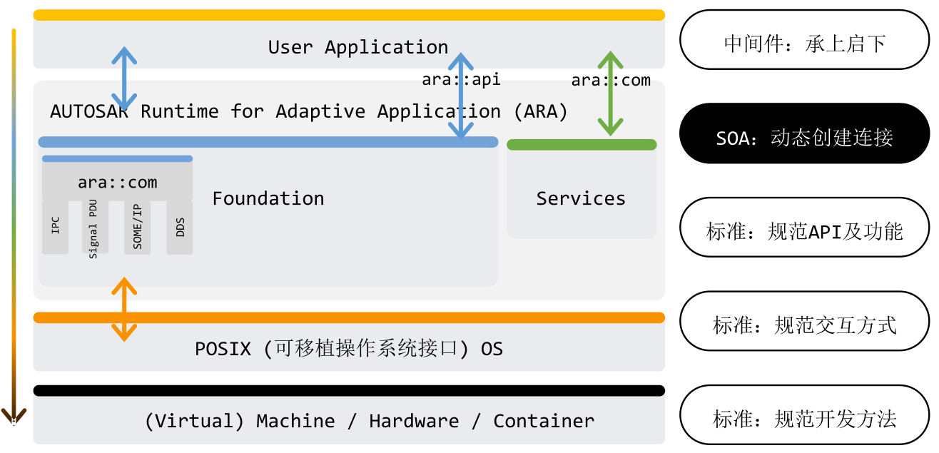
2. AUTOSAR AP具体是什么
总结下：

Slide 30
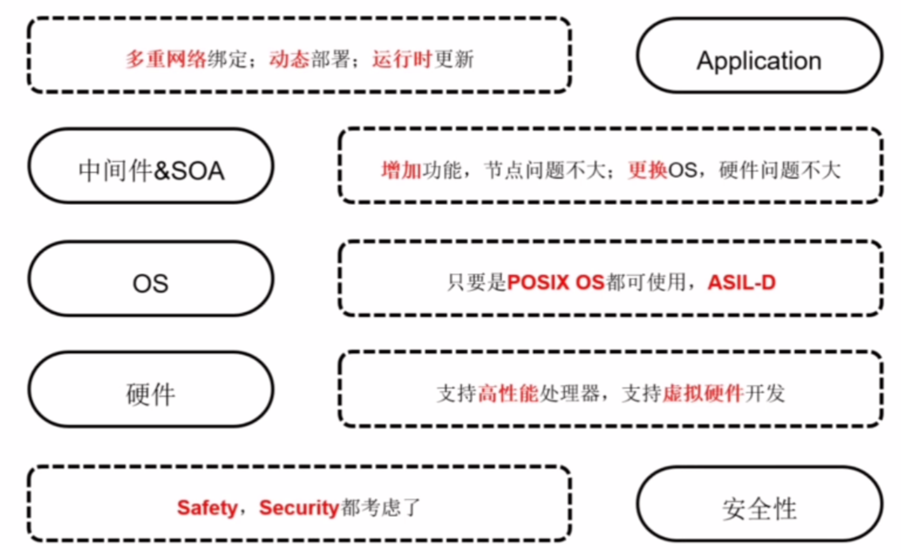
3. 为什么要用AUTOSAR AP

Slide 31
4. AUTOSAR AP设计与开发
名词
ARXML：AUTOSAR XML，ARXML文件包含ECU的XML格式的配置和规范信息，用于控制引擎的组件以确保引擎达到最佳性能。（ by OEMs ）
Manifest：Manifest是一种AUTOSAR模型的描述文件，主要包含AP软件部署涉及到的一些配置信息（比如Service Instance Manifest会包括服务接口的版本信息，SD参数信息等内容）。代表一段AP模型建模，为了支持AP产品的配置而创建，是json文件
UML：UML统一建模语言；在图表中可视化系统架构的方法。
Machine：在AP的概念体系中，Machine代表一种计算资源，它可以是真实存在的处理器（Process Unit），也可以是一个虚拟机（Virtual Machine），AP软件则运行在某一特定的Machine上。

Slide 32
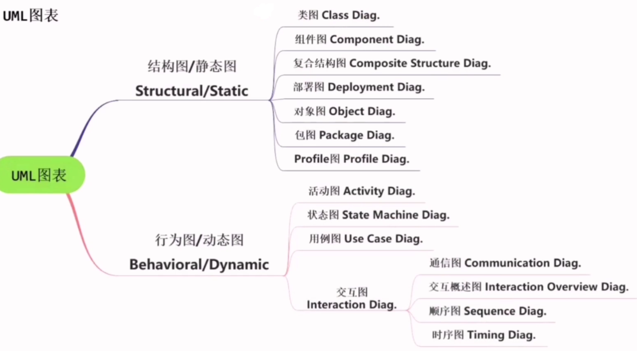
4. AUTOSAR AP设计与开发
UML图表

Slide 33
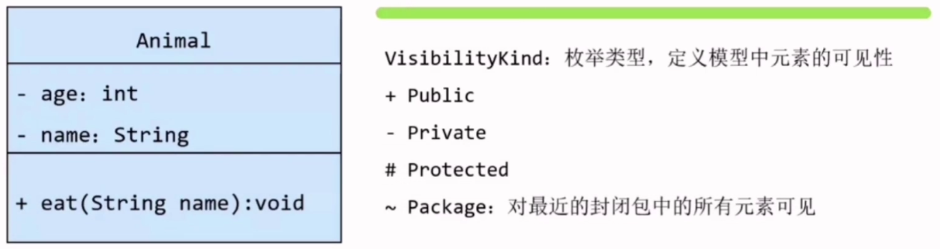
4. AUTOSAR AP设计与开发
UML类图
类图表示系统中有哪些实体及他们之间的关系，类图用三个矩形表示：
最上层：标识类的名称
中间层：标识类的属性、除了属性名称外，还可以指定各种信息，如：类型、多重性、默认值等
最下层：标识类的方法（功能）

Slide 34
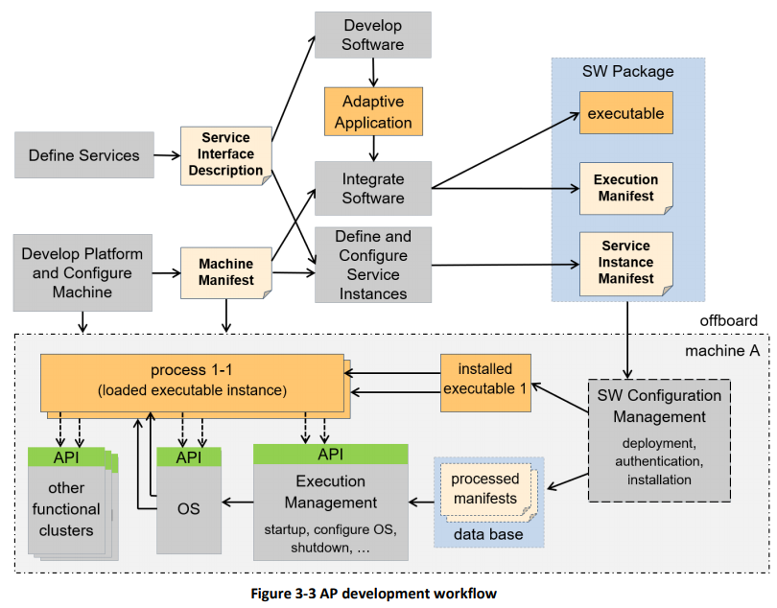
4. AUTOSAR AP设计与开发
AP AUTOSAR方法论概述图中提到了3种Manifest：
Machine Manifest：描述了与部署相关的内容。
Execution Manifest：用于指定在AP上运行的应用程序部署相关的信息。
Service Instance Manifest：用于根据基础传输协议的要求，指定如何配置面向服务的通信。
总的来说，应用程序通过使用Manifest中的元数据，在运行时集成到AP中。Manifest描述了实际功能以及平台如何使用这些功能。

Slide 35
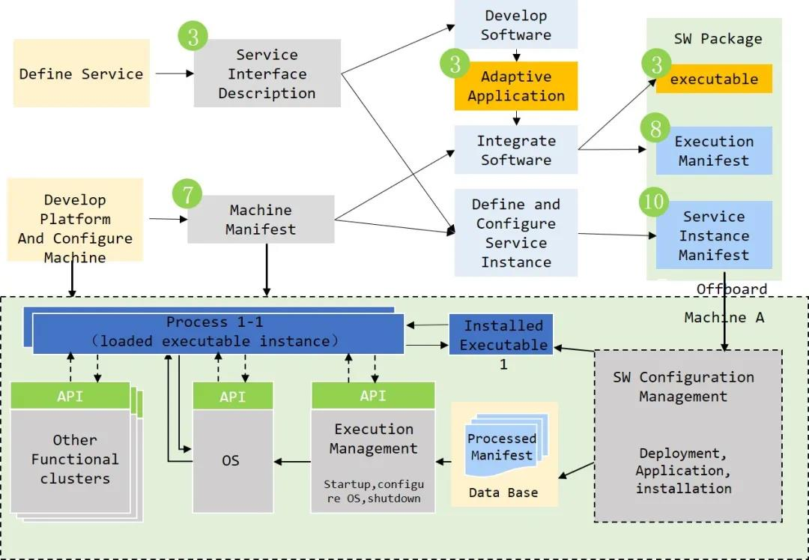
4. AUTOSAR AP设计与开发
《AUTOSAR_TPS_ManifestSpecification》中：
第3章是 Application Design
第7章是 Machine Manifest
第8章是 Executed Manifest
第10章是 Service Instance Manifest
我们需要在建模阶段进行相应的设计。
然后将设计出的ARXML文件导入
Manifest Generator中，生成 .json文件。

Slide 36
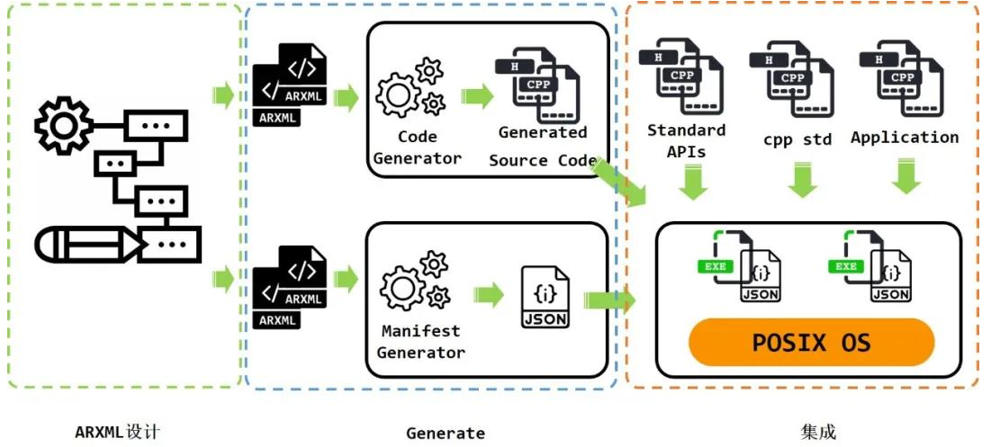
4. AUTOSAR AP设计与开发
基于AP AUTOSAR进行开发时，主要包括以下阶段：
建模阶段：制作ARXML（输入为需求等，输出为ARXML文件）
生成阶段：输入为ARXML等，输出为 " *.cpp "、" *.h "类型的源代码以及 " *.json " 类型的Manifest（该类型可变化）
集成阶段：输入为用户应用程序、生成的" *.cpp "、" *.h "文件、Standard API库、cpp 标准库等文件，输出为" *.exe " 文件

Slide 37
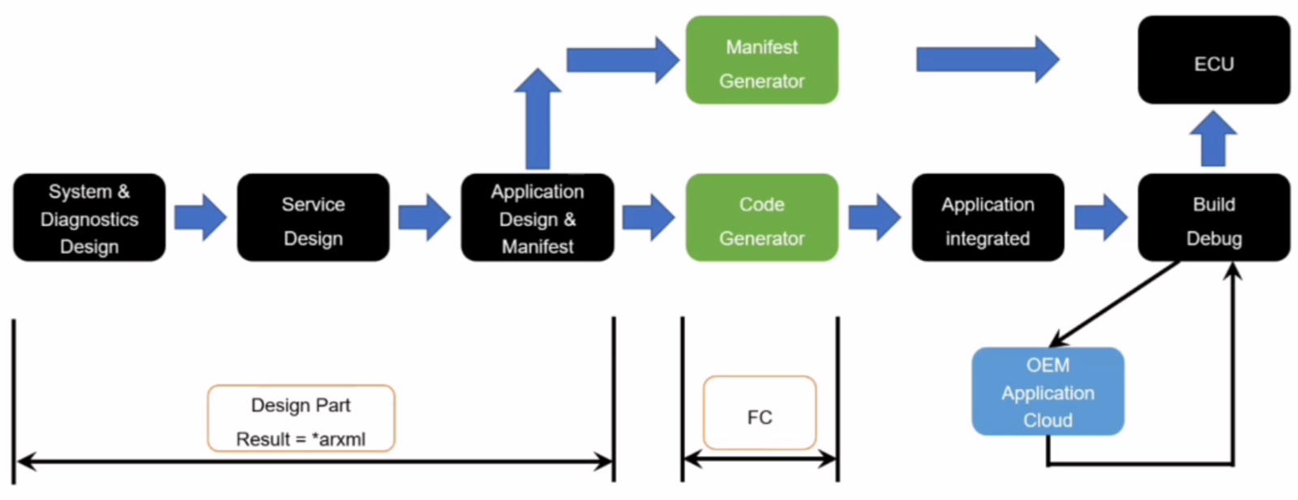
4. AUTOSAR AP设计与开发
开发流程

Slide 38
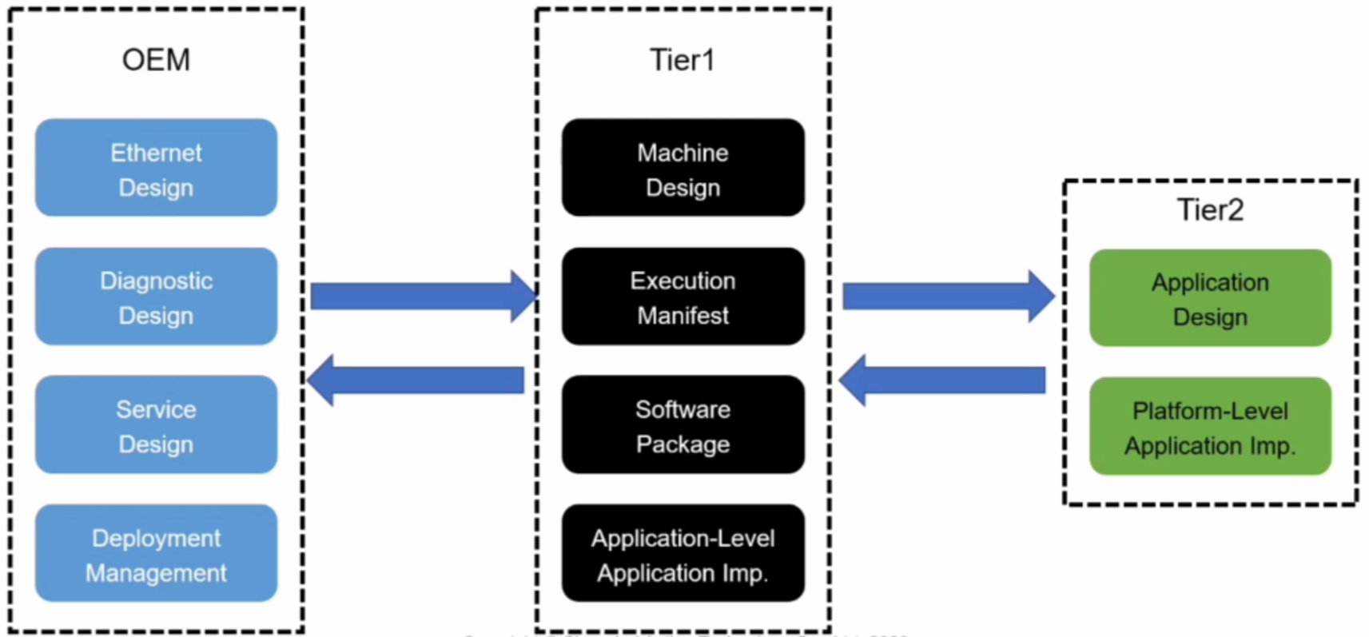
4. AUTOSAR AP设计与开发
任务分担
OEM/Tier1/Tier2：
在ARXML设计时，主要包括以下几个方面的设计：
Adaptive Application Design
Service Instance Design
Platform Module Design
Execution Design
Machine Design
Diagnostic Design
…

Slide 39
4. AUTOSAR AP设计与开发
AP development workflow
定义服务：输出ServiceInterface, 属于OEM工作范围。
生成基于Skeleton/Proxy 的Class。使用AUTOSAR供应商工具链。
实现SWC和使用目标软件平台工具链编译为可执行文件 Executables。
生成Machine Manifest。描述目标硬件和软件平台环境。将应用映射到进程。使用AUTOSAR工具链。

Slide 40
4. AUTOSAR AP设计与开发
AUTOSAR AP方法论
之前提的开发流程的依据都来自官方的ap方法论
主要分四部分：(官方文档都有描述)
1. 概览：架构与设计、系统、软件开发、集成部署
2. 架构与设计：开发服务接口、AP与CP之间通信设计、Machine Design
3. 软件开发：application-level、platform-level
4. 集成与部署：TCP/IP、SOME/IP、软件集成、定于和配置Machine、
Execution Manifest、Service instance等

Slide 41
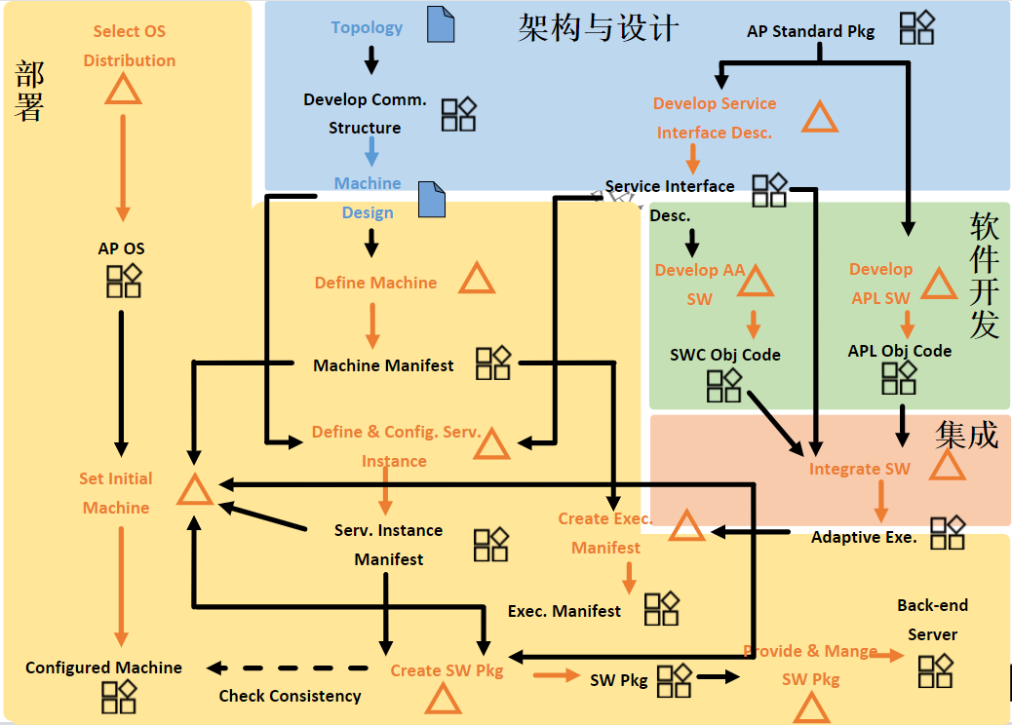
4. AUTOSAR AP设计与开发
AUTOSAR AP方法论
架构与设计
1. 开发一个服务接口描述
2. 通过Machine Design开发通信结构
软件开发
1. 开发application-level类型的软件
2. 开发platform-level类型的软件
部署
1. 定义和配置Machine
2. 创建Execution Manifest
3. 定义和配置Service Instance
4. 创建、提供和管理软件包
集成软件

Slide 42
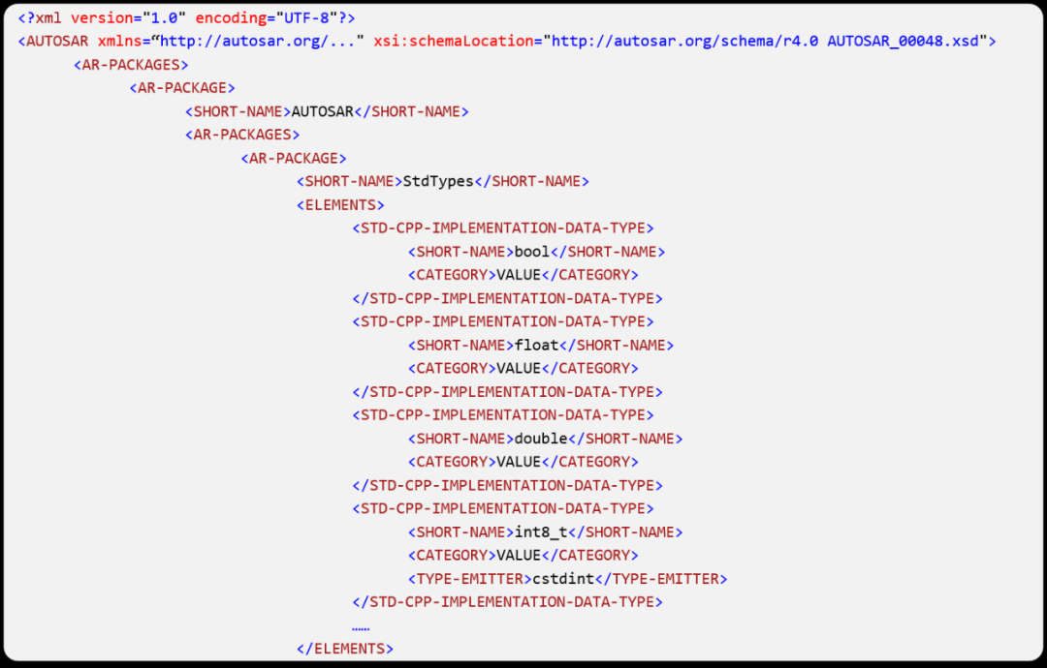
4. AUTOSAR AP设计与开发
《AUTOSAR_MOD_StandardTypes.arxml》
将其打开如下图所示
可以看出：encoding是 "UTF-8"
还有" AUTOSAR_00048.xsd "的字样，
这是指AUTOSAR R1911版本。

Slide 43
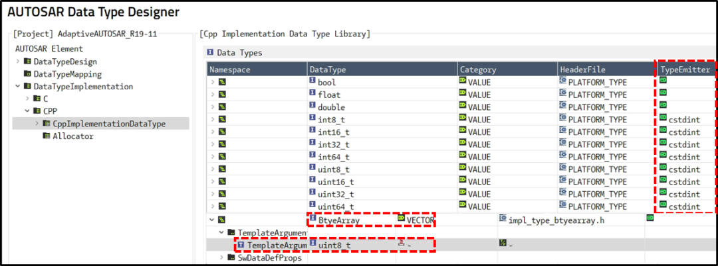
4. AUTOSAR AP设计与开发
接下来，我们基于一些公开的资料，使用具体的设计工具（版本是1911）对StdCppImplementationDataType进行设计如下图所示
Notes:
上图中，除了AUTOSAR规定的StandardType外，我们也可以自定义一种" VECTOR "类型。
" VECTOR "类型中的templateType属性是指：
使用templateType引用定义类别VECTOR的CppImplementationDataType中包含的元素类型。

Slide 44
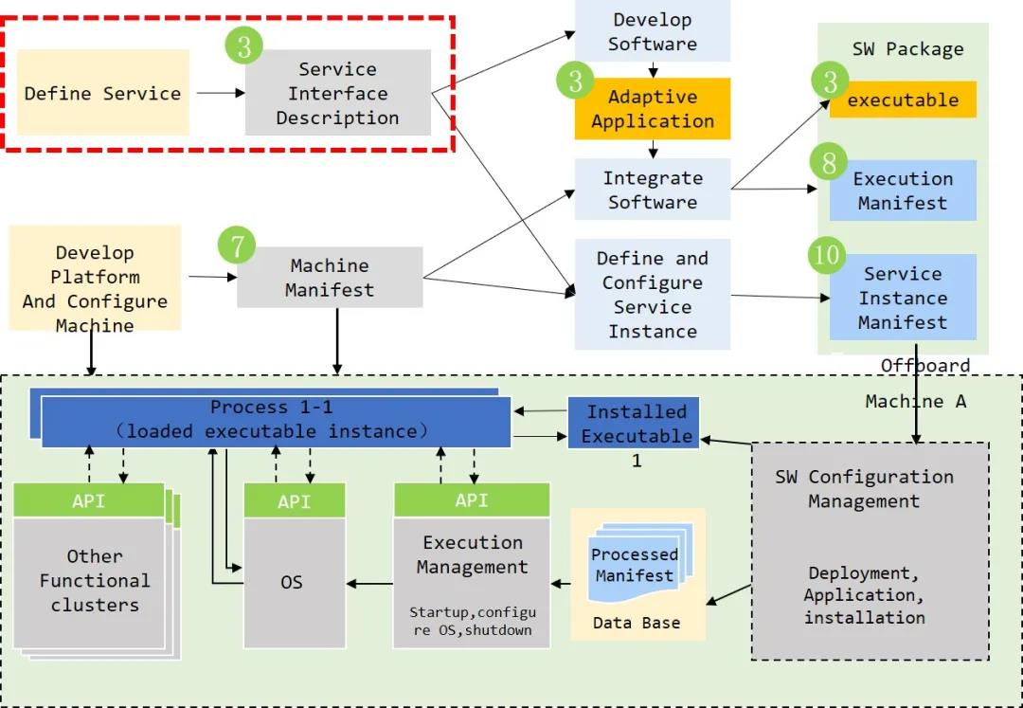
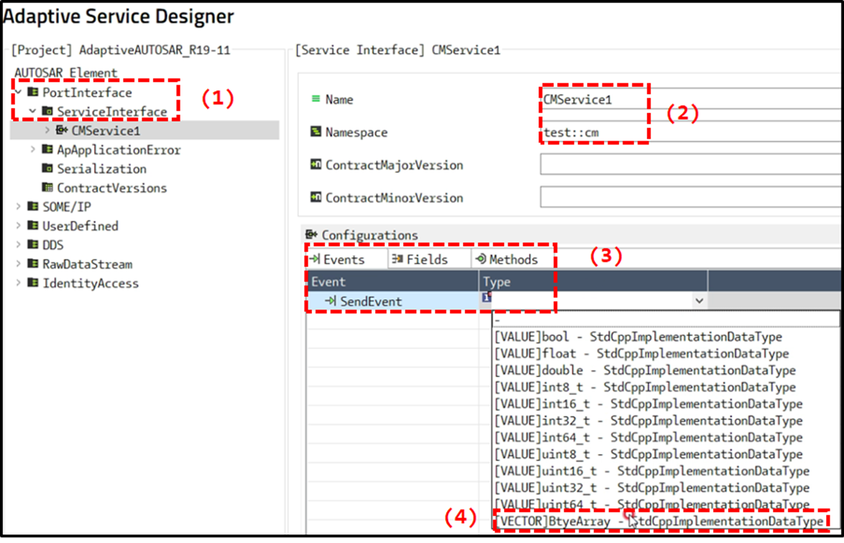
4. AUTOSAR AP设计与开发
Service Interface Description
也对应了AP AUTOSAR方法论中提到的" 开发一个服务接口描述 "这个Activity。
Notes:
Define Service Interface
Service Interface是什么？Service Interface继承自PortInterface
Service Interface建模目的是什么？是为了支持面向服务的通信设计
Service Interface上存在三种通信方式：Method、Event、Field
其中Method包含以下两种：Request with Response、Fire and Forget
Field包含以下三种：Getter、Setter、Notification

Slide 45
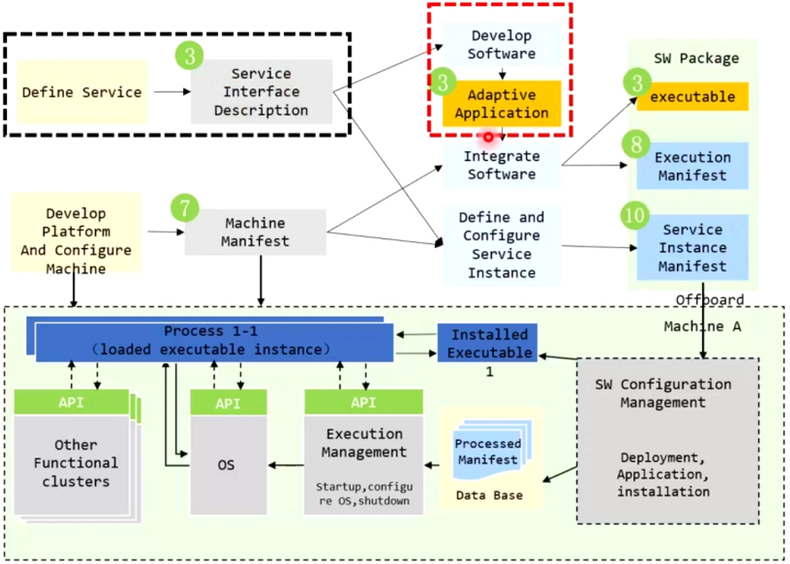
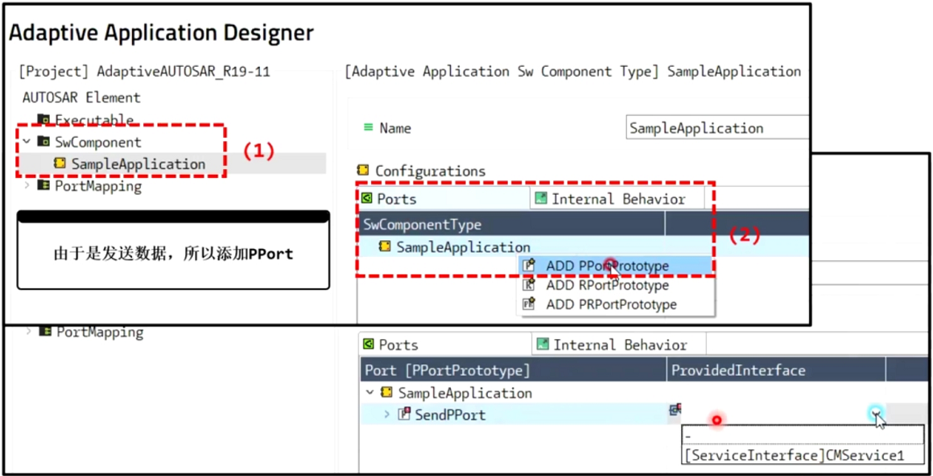
4. AUTOSAR AP设计与开发
Develop Software(Adaptive Application)

Slide 46
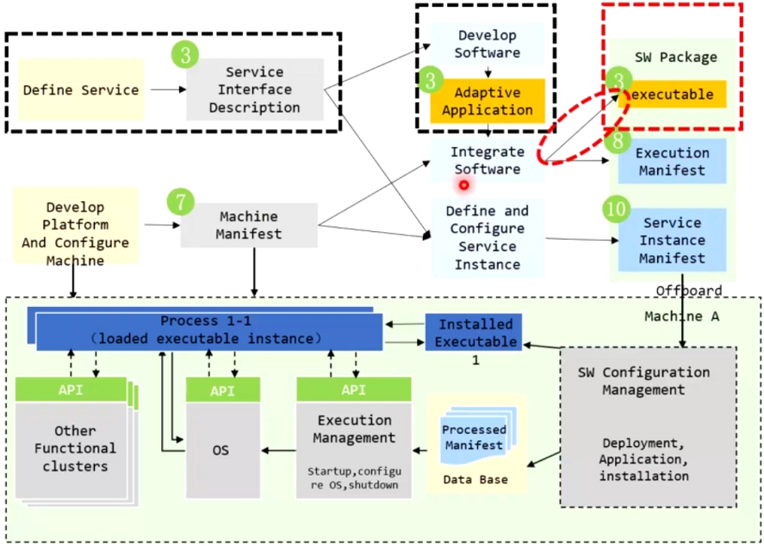
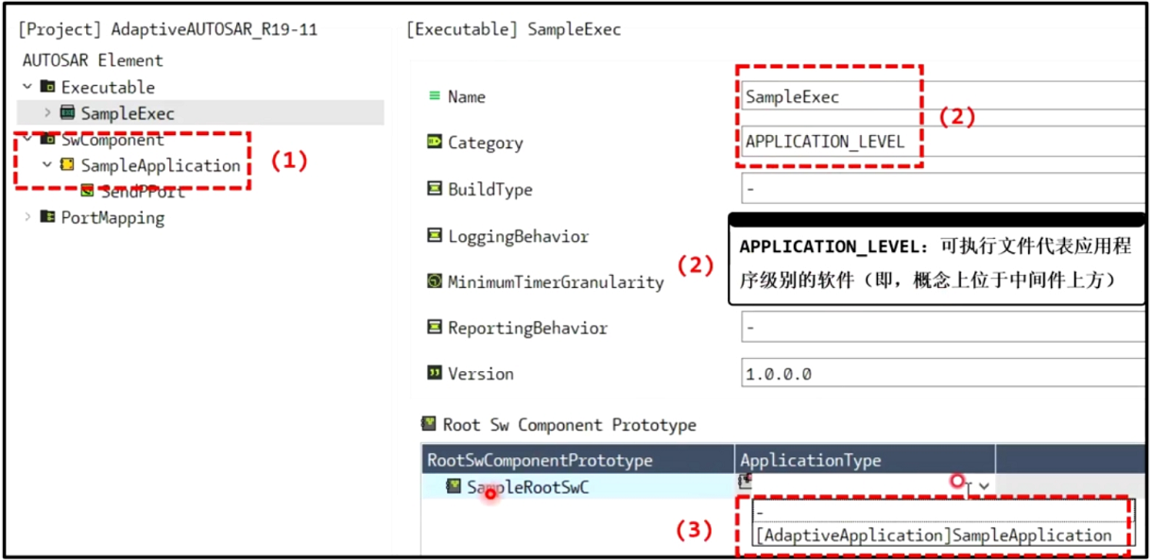
4. AUTOSAR AP设计与开发
SW Package Executable
Notes:
SWC软件组件模板：Actually, it has been created as a supplement to the formal definition of
the Software-Component Template by means of the AUTOSAR meta-model

Slide 47
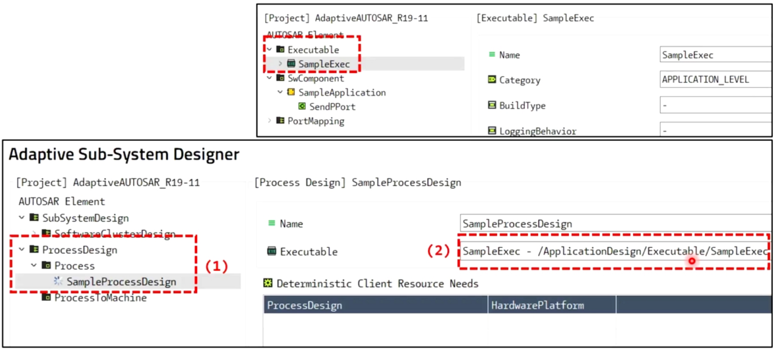
4. AUTOSAR AP设计与开发
SW Package Executable

Slide 48
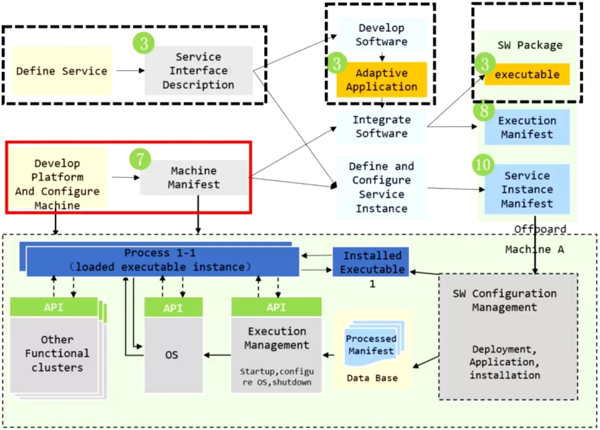
4. AUTOSAR AP设计与开发
Machine Manifest
What？
Machine：定义一个操作系统上运行自适应AUTOSAR软件堆栈的实体。可以是物理的也可以是虚拟的。
为了允许通信设计人员在系统范围内为Adaptive ECU(Machine)定义一个placeholder(占位符)，相关于ECU的一个instance实例
How？
定义和配置预期机器的网络连接(Topology)
配置预期机器的服务发现、消息交互

Slide 49
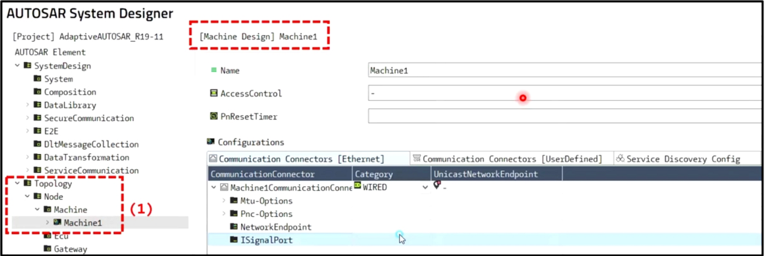
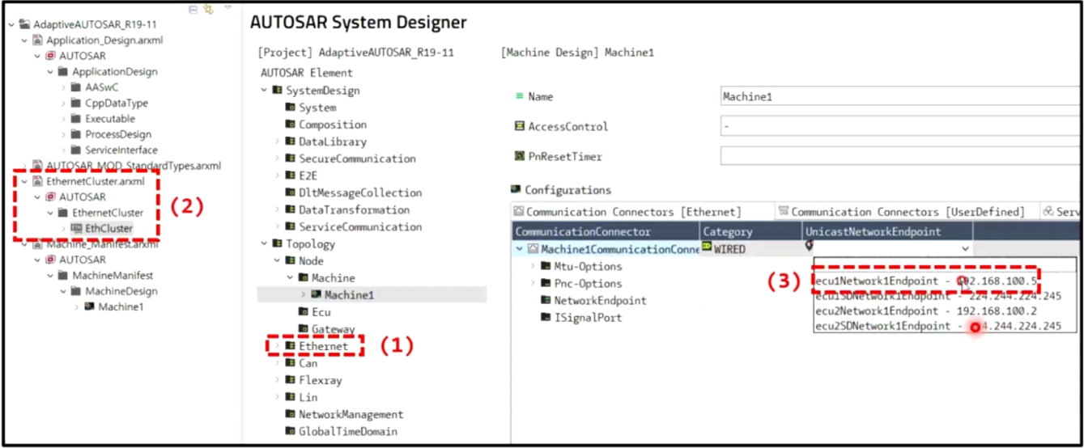
4. AUTOSAR AP设计与开发
Machine Manifest
Define and configure the network connections of a machine

Slide 50
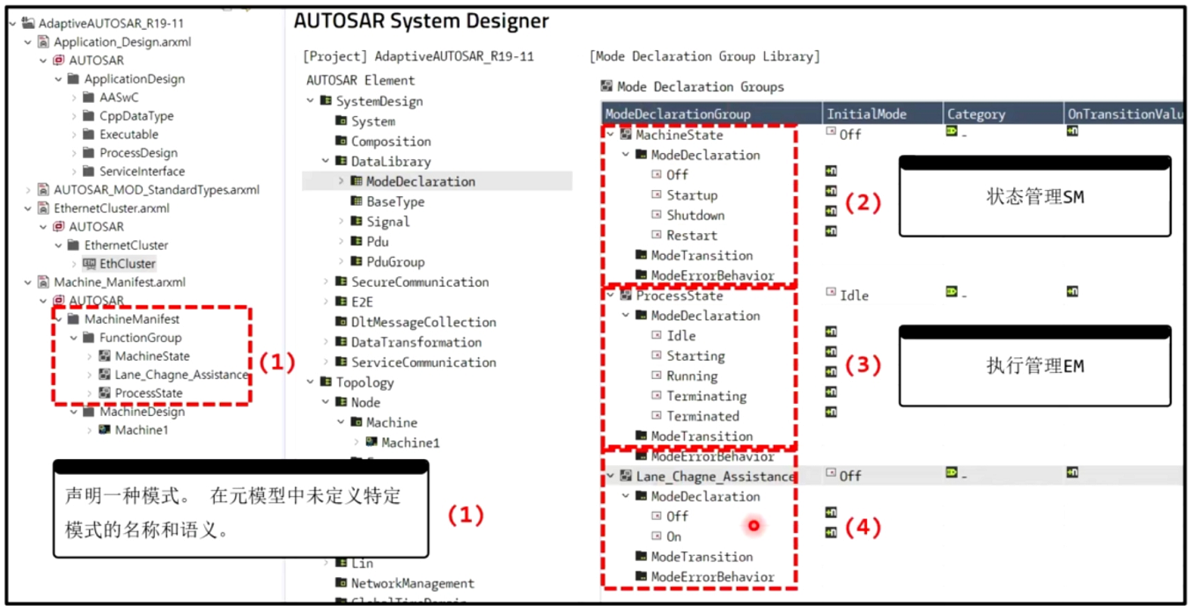
4. AUTOSAR AP设计与开发
Machine Manifest
Function Groups

Slide 51
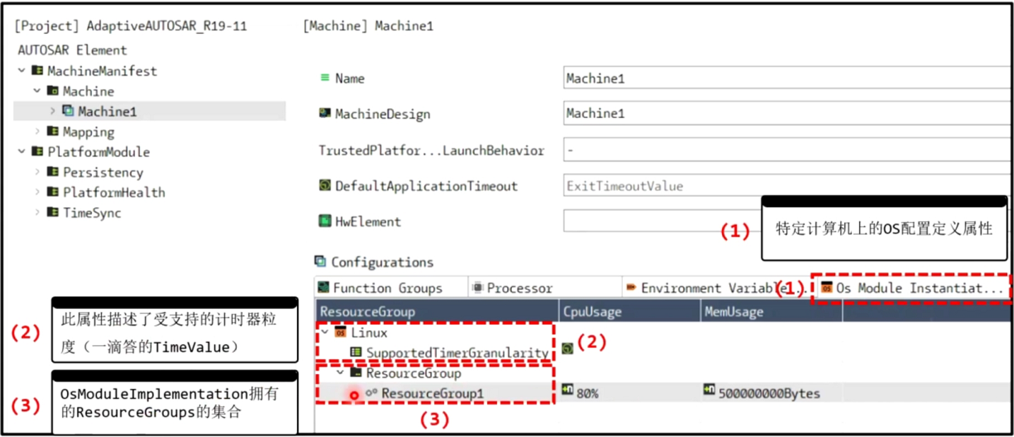
4. AUTOSAR AP设计与开发
Machine Manifest
Configure OS for AP

Slide 52
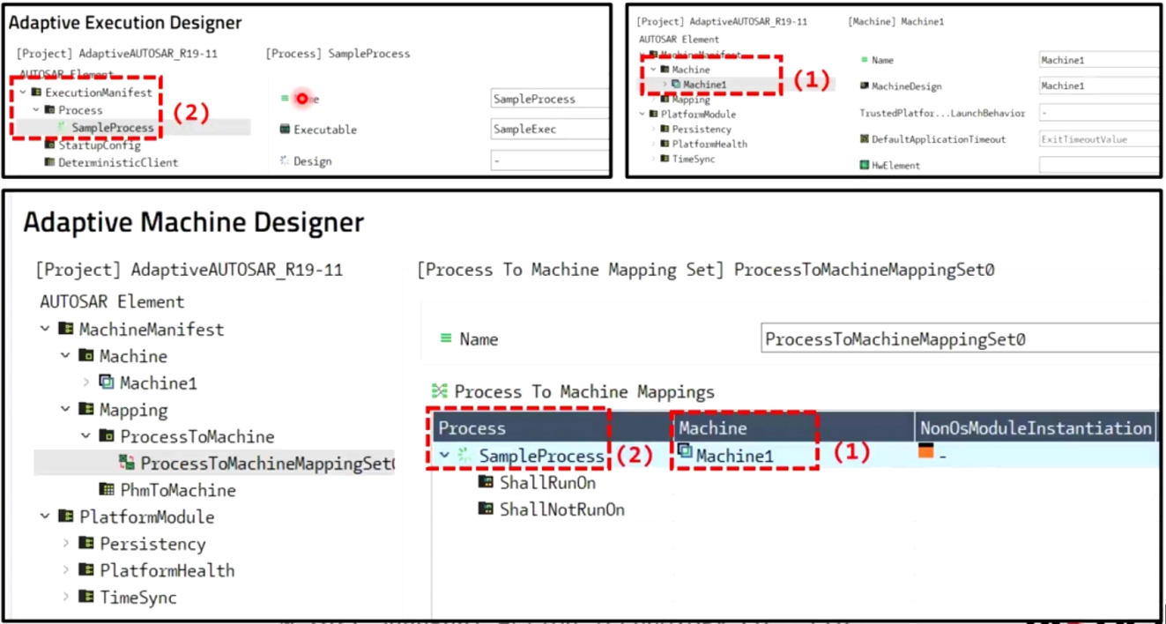
4. AUTOSAR AP设计与开发
Map Process To Machine

Slide 53
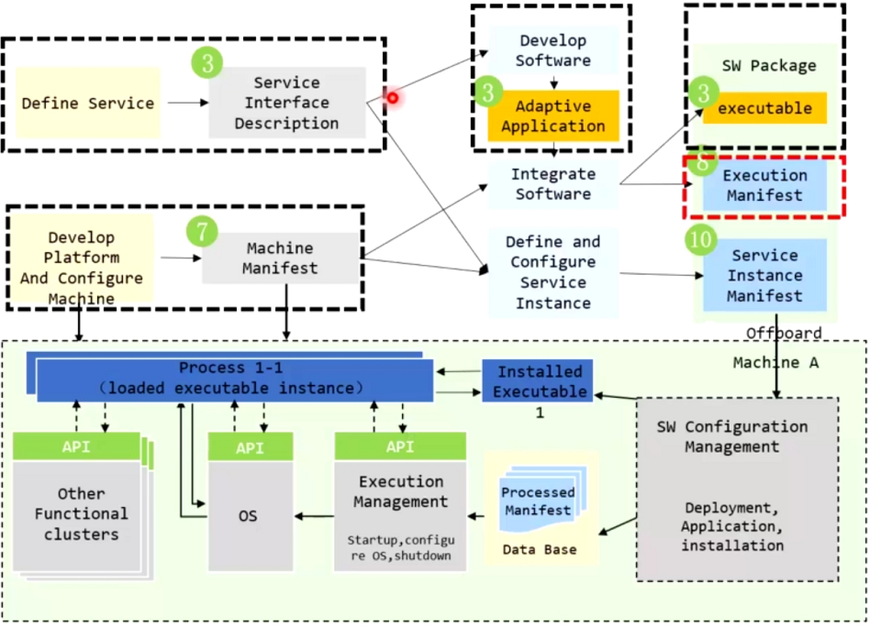
4. AUTOSAR AP设计与开发
Execution Manifest

Slide 54
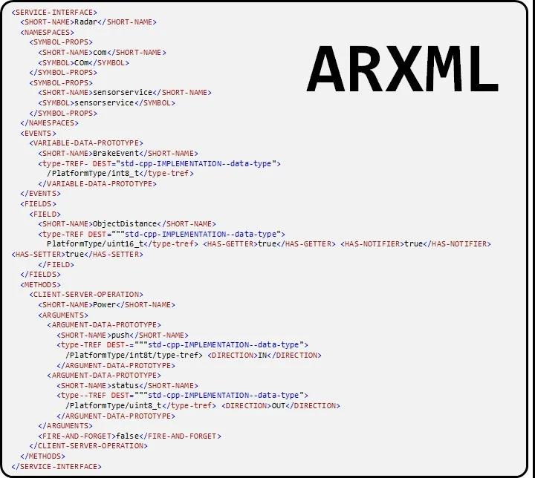

4. AUTOSAR AP设计与开发
APP集成调试
下图所示为设计的一个名为Radar的Service Interface
相应的部分ARXML如下图所示：

Slide 55

4. AUTOSAR AP设计与开发
APP集成调试
生成的.json文件 (部分)，如下图所示：

Slide 56


4. AUTOSAR AP设计与开发
APP集成调试
相应的生成的部分 " Skeleton.h " 与 " Proxy.h "如下图所示，（本demo的建模阶段设计了PPort跟RProt，所以才有" Skeleton.h " 与 " Proxy.h "）：

Slide 57


4. AUTOSAR AP设计与开发
APP集成调试
简单书写一个“ Skeleton.cpp ”、 " Proxy.cpp "如下图所示：

Slide 58

4. AUTOSAR AP设计与开发
APP集成调试
最后，我们编译并调试，如下图所示：需要注意的是，这里是有两个app，一个是发送数据，一个是接收数据。两个app运行不同的虚拟硬件上。

Slide 59

5. AUTOSAR AP工具
完整性方面对比

Slide 60



5. AUTOSAR AP工具
基于PREEvision的AUTOSAR Adaptive设计
PREEvision中AUTOSAR Adaptive设计内容的导出。在PREEvision中完成了AUTOSAR Adaptive设计后，可以导出如下文件：Service Interface Description、Machine Manifest、Service Instance Manifest等

Slide 61
5. AUTOSAR AP工具
符合AUTOSAR（AP&CP）的嵌入式系统和软件设计工具
AUTOSAR Builder 是达索旗下一款基于 Eclipse 的开放、可扩展工具套件，用于设计和开发符合 AUTOSAR 标准的系统和软件。新版本2020x支持AUTOSAR Classic 4.4.0及AUTOSAR Adaptive R19-03。
应用 & 案例
• OEM用户：宝马和标致雪铁龙
• Tier1用户：大陆电子和奥托立夫

Slide 62


5. AUTOSAR AP工具
Adaptive Platform AUTOSAR研发界面

Slide 63
5. AUTOSAR AP工具
ARXML设计工具
考虑设计项的覆盖度：
工具供应商提供的ARXML设计工具不一定可以覆盖所有跟AP相关的设计项！
需要问清楚工具供应商ARXML设计工具的覆盖度！
考虑设计工具的数量：
只是AP ARXML设计，就可能会有多个工具。如：进行SOME/IP设计时是一个工具，进行Manifest设计时又是一个工具，进行诊断设计时又是一个工具。
考虑设计工具的易用性：
考虑设计工具的兼容性：
注意ARXML与 FC Code & Manifest 生成器的适配性问题等。
考虑设计工具的版本：
ARXML设计工具的版本要与 FC Code & Manifest 生成器的版本一致！

Slide 64

6. AUTOSAR AP与CP关系

Slide 65

6. AUTOSAR AP与CP关系

Slide 66

6. AUTOSAR AP与CP关系

Slide 67

6. AUTOSAR AP与CP关系
AP VS CP 部署

Slide 68

6. AUTOSAR AP与CP关系
AP VS CP 升级

